Slide 1
Umjetnost grčko-helenističkog razdoblja
Nastavna tema: Grčko pismo, umjetnost, religija, filozofija i znanost

Slide 2
Umjetnost grčko-helenističkog razdoblja
Atena, duhovni i kulturni polis grčkog svijeta
Periklo, okupljanje istaknutih Grka u V. stoljeću pr. Krista
Grčki kipari: sklad i ljepota ljudskog tijela
Fidija, najpoznatiji grčki kipar
Atena i Korint prednjače u oslikavanju keramike
Prizori iz svakidašnjeg života ljudi, mitologije, raznih igara i grčki alfabet

Slide 3
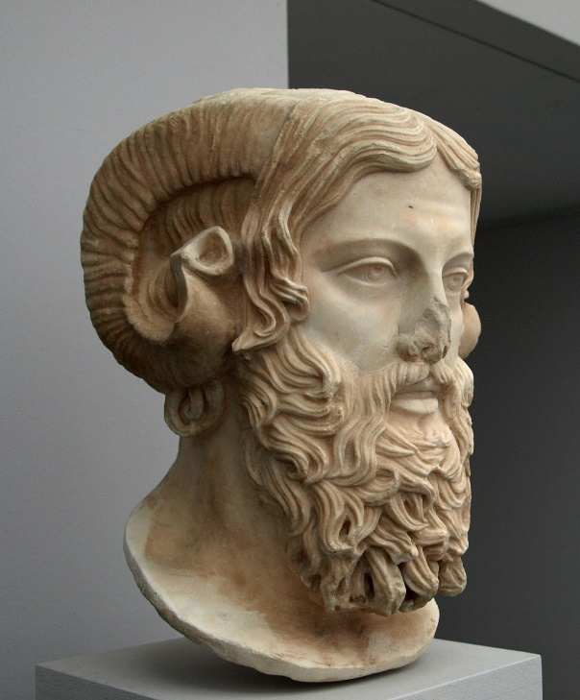
Umjetnost grčko-helenističkog razdoblja
Notes:
Helenistička skulptura Zeusa-Amona, spoj grčkog i egipatskog vrhovnog boga

Slide 4
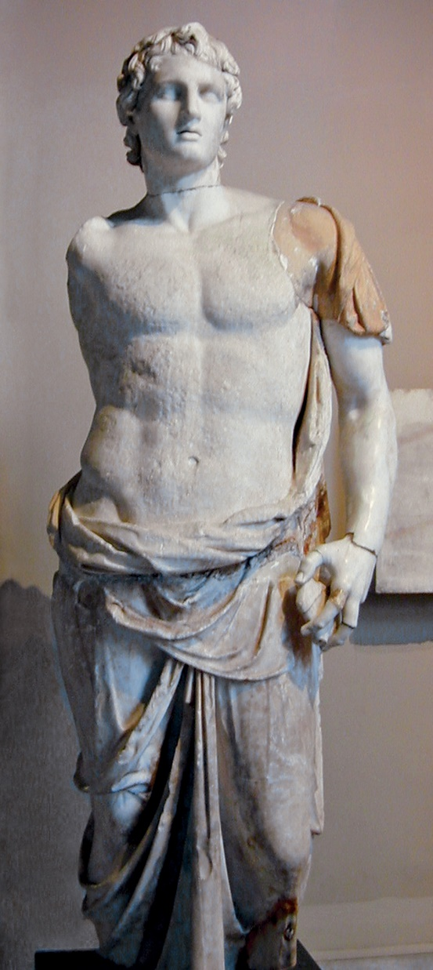
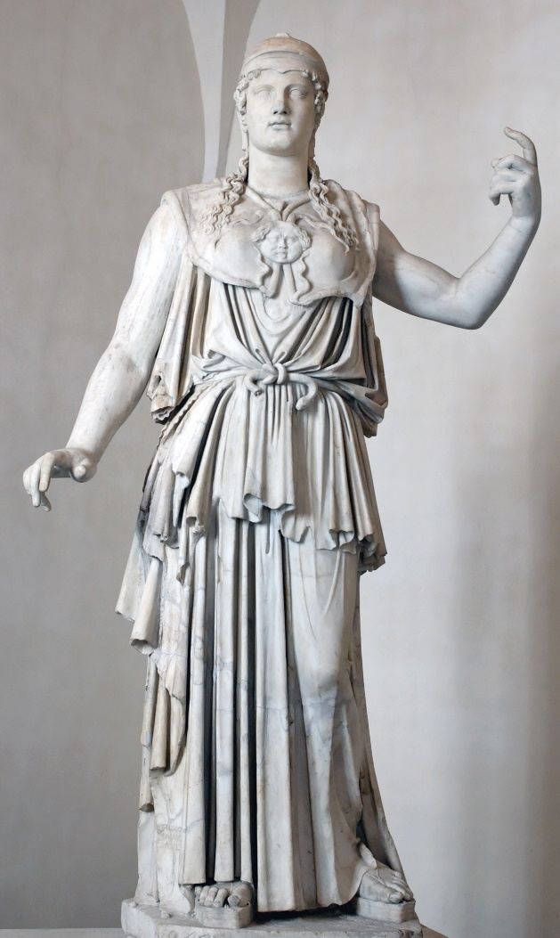
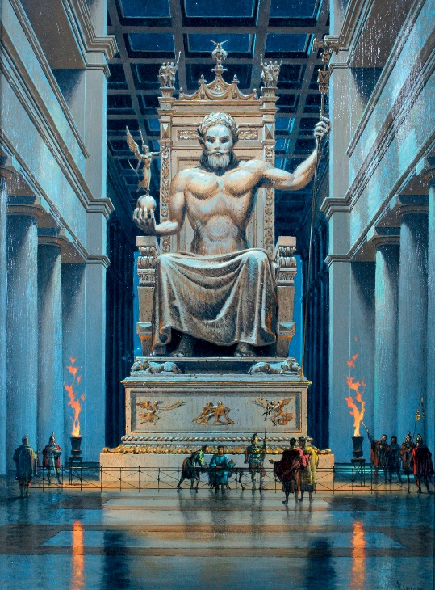
Ljepota i sklad
Notes:
Grčki kipari nastoje svojim djelima prikazati ljepotu i sklad ljudskog tijela.

Slide 5
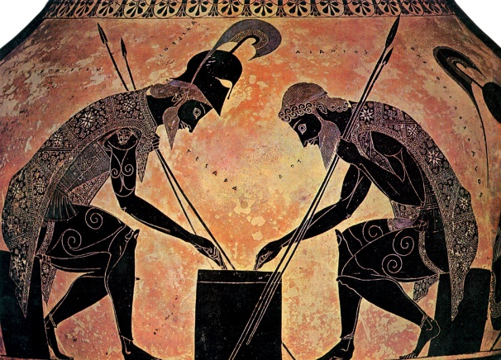
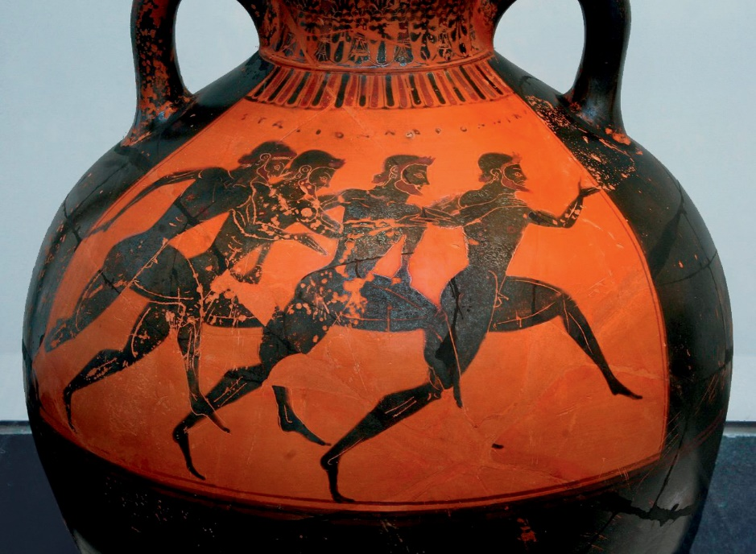
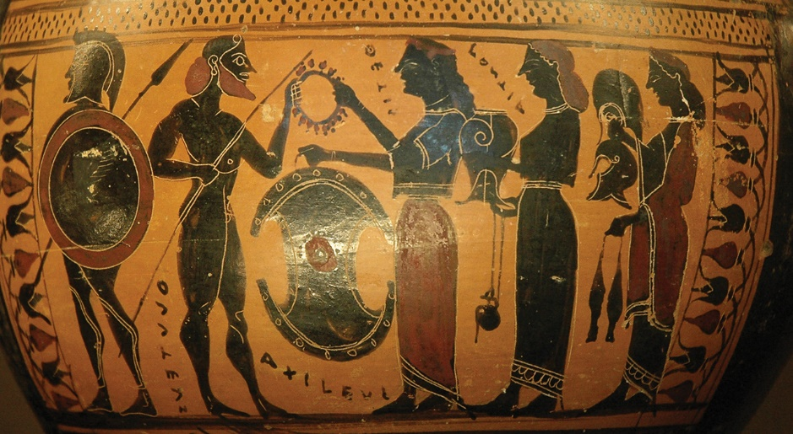
Oslikavanje keramike

Slide 6
Grčka književnost
Društvene i političke teme
Središte čovjek i njegov položaj u društvu
Pisci dramskih dijela:
Tragedija: Eshil, Sofoklo i Euripid
Komedija: Aristofan

Slide 7
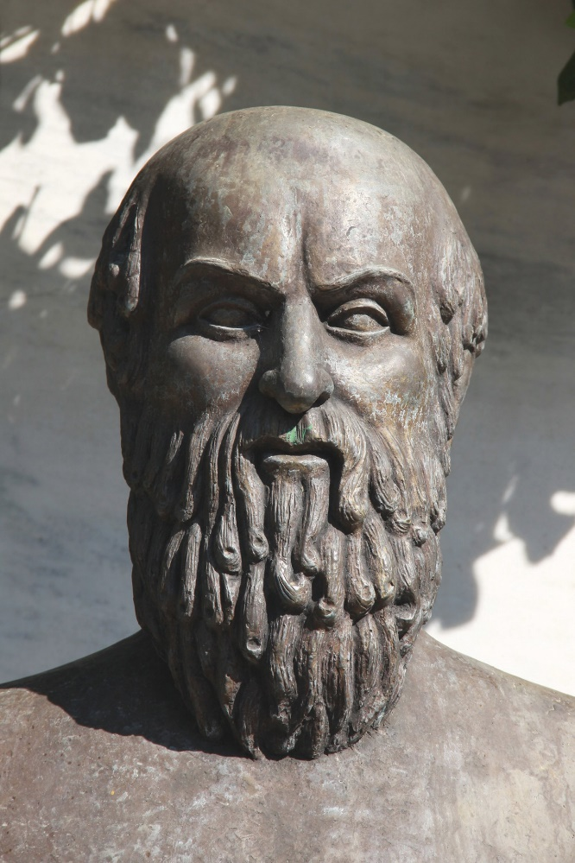
Grčka književnost
Eshil:
Sudionik grčko-perzijskih ratova
Opisao bitku kod Salamine
Otac grčke tragedije

Slide 8
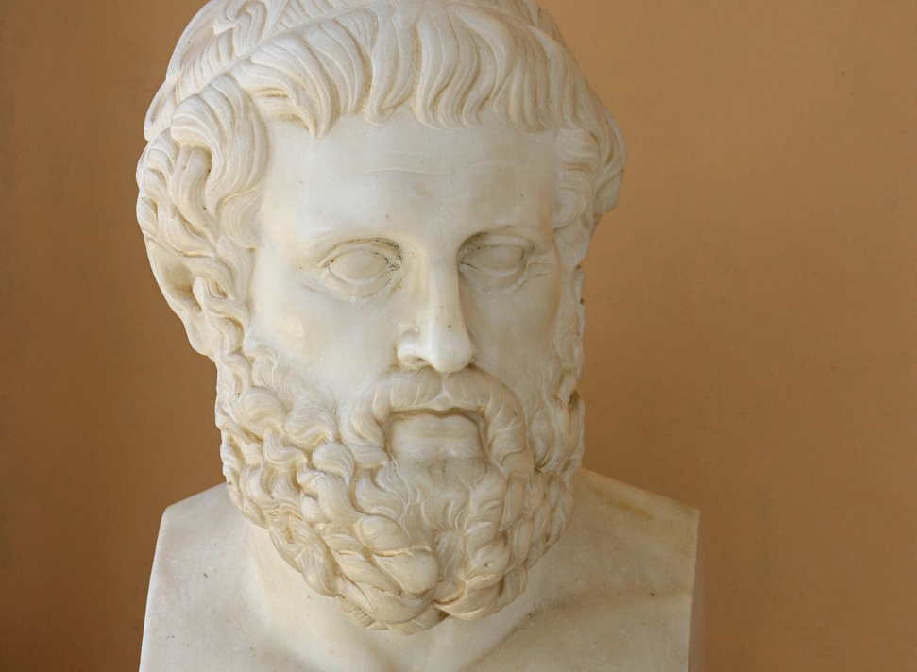
Grčka književnost
Sofoklo:
Ugledni atenski građanin
Obavljao visoke državne službe
Pisac tragedija
Notes:
Na natjecanjima je 18 puta pobijedio kao pisac tragedija.

Slide 9
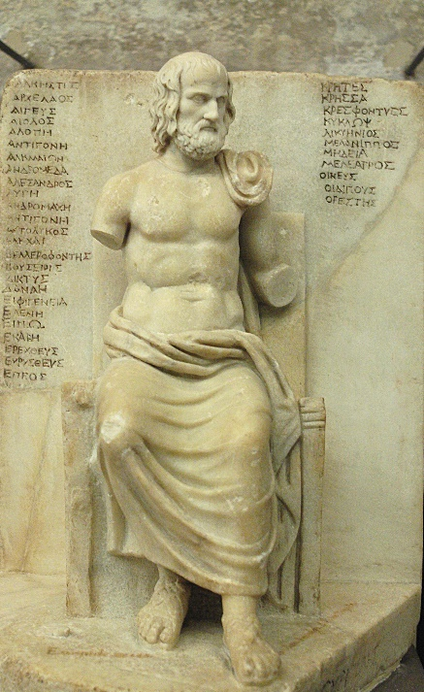
Grčka književnost
Euripid:
Obrazovan i bogat čovjek
Napisao velik broj tragedija od kojih je sačuvano samo 17

Slide 10
Kazalište ili teatar
Druženja građana u staroj Grčkoj
Kazališne predstave nastale iz svečanih običaja u čast boga Dioniza
Svečanosti pjesme i plesa
Uvođenje glumaca u kazališta
Muškarci jedini glumci, uporaba maski
Uvođenje kazališnog novca u Periklovo doba

Slide 11
Helenizam
Početak Aleksandrovih osvajanja
Miješanje grčke i makedonske kulture s kulturama pokorenih naroda
Širenje grčkog jezika i razvoj znanosti
Razdoblje završava 30. godine pr. Krista rimskim osvajanjem Egipta

Slide 12
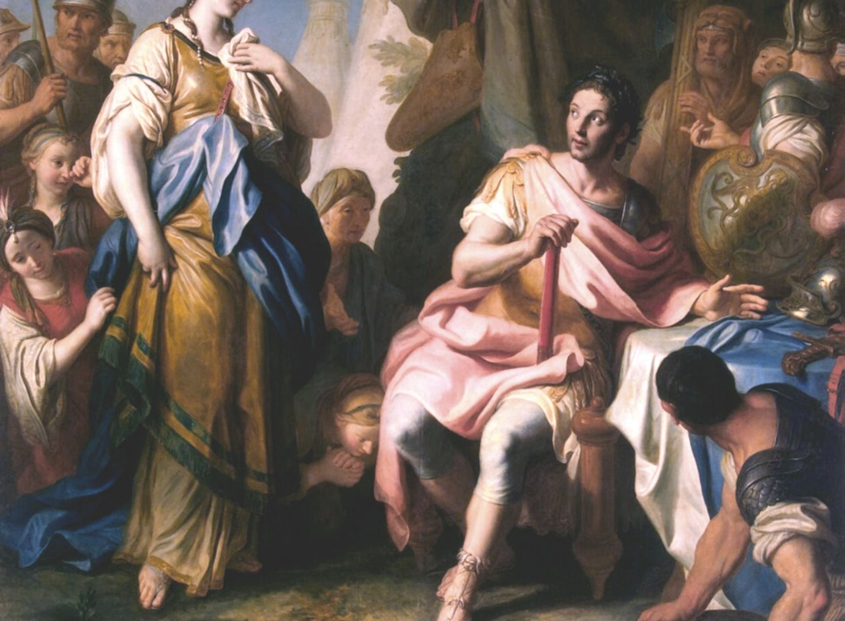
Grčka umjetnost
Umjetnički prikaz Aleksandra i njegove supruge Roksane

Slide 13
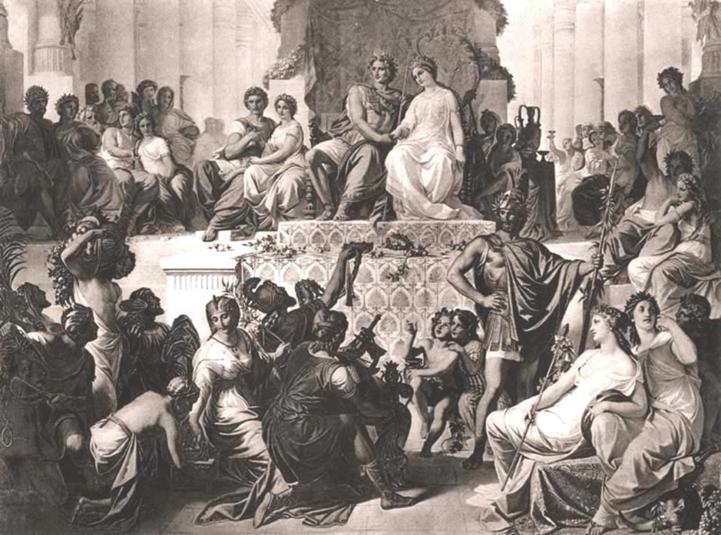
Grčka umjetnost
Umjetnički prikaz „svadbe Europe i Azije”. Vjenčanje 10000 Aleksandrovih časnika s Perzijankama.

Slide 14
UPAMTIMO
Atena, duhovni i kulturni polis grčkog svijeta
Grčki kipari: sklad i ljepota ljudskog tijela
Fidija, najpoznatiji grčki kipar
Oslikavanje keramike prizorima iz svakidašnjeg života ljudi

Slide 15
UPAMTIMO
Pisci dramskih dijela:
Tragedija: Eshil, Sofoklo i Euripid
Komedija: Aristofan
Kazališta i kazališne predstave
Helenizam, miješanje kulture i običaja s pokorenim narodima
Razdoblje završava 30. godine pr. Krista rimskim osvajanjem Egipta

